Slide 1
Universidad Nacional Mayor de San Marcos
Facultad de Ingeniería de Sistemas e Informática
E.A.P Ingeniería de Sistemas
FUNDAMENTOS DE SISTEMAS EXPERTOS
Inteligencia artificial
D
2018 - II

Slide 2
Definición
SISTEMAS BASADOS EN CONOCIMIENTO
DATOS + ALGORITMO = PROGRAMA
CONOCIMIENTO
PROCEDIMIENTOS DE INFERENCIA
CONOCIMIENTOS + ALGORITMO = PROGRAMA
SOLUCIONAR PROBLEMAS DIFÍCILES

Slide 3
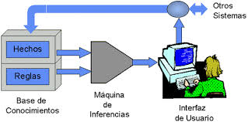
Arquitectura
BASE DE CONOCIMIENTO
Almacena información relacionada al tema.
MOTOR DE INFERENCIA
Hallar soluciones y proporcionar justificaciones.
COMPONENTES ESENCIALES
MÓDULO DE ADQUISICIÓN DE CONOCIMIENTO
Interface entre el sistema experto y el humano experto.
INTERFACE DE USUARIO
Parte del sistema basado en reglas con la que interactúa el usuario.

Slide 4
Aplicaciones
SECTOR | Industrial | Eléctrico | Minero | Otros
Aplicaciones | Observación de tendencias | Monitoreo predictivo | Cálculo de riesgos | Monitoreo en equipos médicos
 | Planificación de inversiones | Manejo de emergencias | Detención y diagnóstico de fallas | Planificación estratégica
 | Control de procesos | Diseño de redes de distribución | Control inteligente | Planificación de rutas
 | Avisos de estados de excepción | Manejo de parámetros en vehículos autónomos | Supervisión inteligente | Interpretación en comunicación

Slide 5
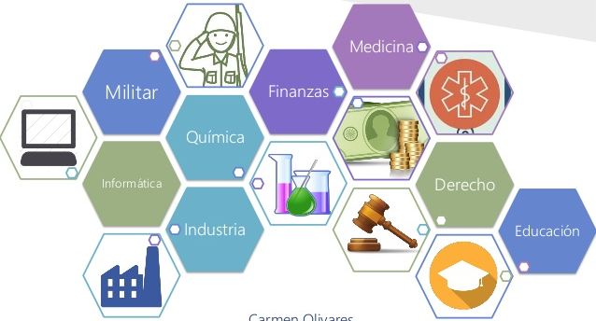
Requisitos
Un sistema experto es posible de desarrollar si se cumple cada una de las siguientes condiciones:
No requiere demasiado del sentido común.
Requiere solamente habilidad cognitiva.
Existe un experto.
El experto debe estar de acuerdo.
El experto debe ser capaz de explicar.
No es demasiado sencillo.
Está bien definido.

Slide 6
Ventajas
MAYOR DISPONIBILIDAD
La experiencia es disponible para cualquier hardware adecuado.
PERMANENCIA
El conocimiento del sistema experto durará indefinidamente.
EXPERIENCIA MÚLTPLE
Conocimiento de varios expertos puede estar disponible para trabajar simultáneamente.
EXPLICACIÓN
El sistema experto puede explicar el razonamiento que condujo a la conclusión.
RESPUESTA RÁPIDA
Provee de respuestas en tiempo real.

